Slide 1

Tuần 5
Bài đọc 1: Trái cam
TIẾNG VIỆT 5
Tập 1

Slide 2



Slide 3

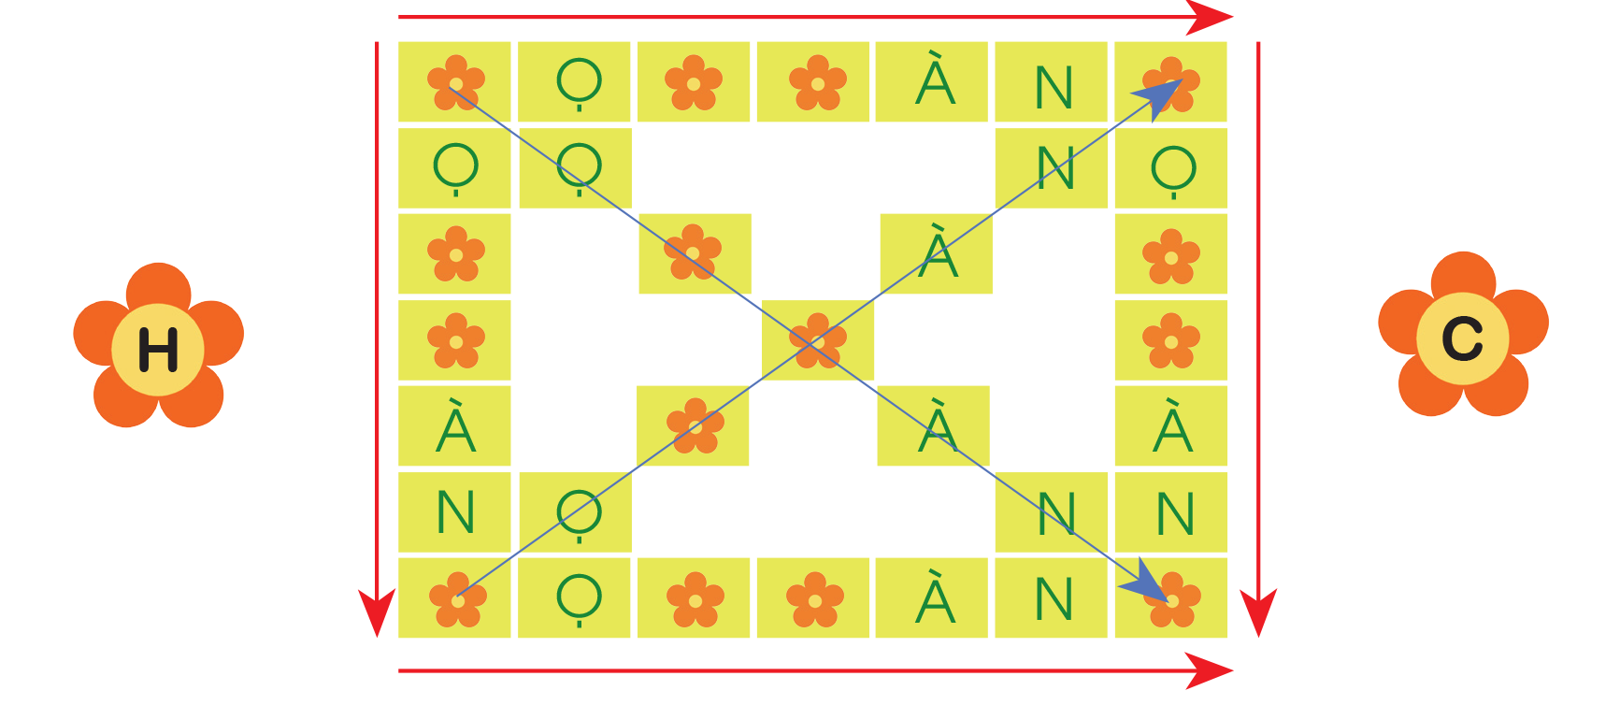
1. Trò chơi ô chữ “Tìm từ bí ẩn”
Yêu cầu: Chọn chữ cái H hoặc C thay vào vị trí mỗi bông hoa trong bảng dưới đây để tìm một từ bí ẩn xuất hiện ở tất cả các hàng ngang, dọc, chéo theo chiều mũi tên.

Slide 4

Luật chơi của trò chơi
Cả lớp chia thành 4 nhóm, mỗi tổ là một nhóm. HS đại diện các nhóm bốc thăm để giành thứ tự chọn ô.
HS chọn dòng chữ nào thì phải trả lời đúng ô chữ đó, trả lời đúng được cộng 10 điểm, các nhóm phát hiện được từ bí ẩn sẽ giành quyền trả lời được cộng 30 điểm.
Đội nào có tổng số điểm nhiều hơn là thắng cuộc.

Slide 5
TỔNG KẾT ĐÁP ÁN
H | Ọ | C | H | À | N | H
Ọ | Ọ | … | … | … | N | Ọ
C | … | C | … | À | … | C
H | … | … | H | … | … | H
À | … | C | … | À | … | À
N | Ọ | … | … | … | N | N
H | Ọ | C | H | À | N | H

Slide 6

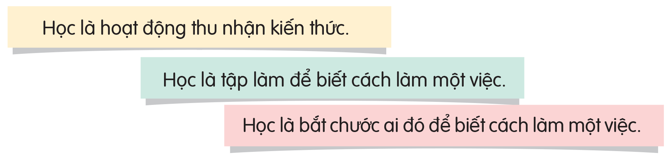
2. Trao đổi về nghĩa của từ “học” trong tên chủ điểm
Thảo luận nhóm đôi: Các nhóm trao đổi và trả lời câu hỏi: Em hiểu thế nào về nghĩa của từ “học” trong tên bài “Có học mới hay”?

Slide 7

CÂU TRẢ LỜI
Học là hoạt động thu nhận kiến thức – VD: học bài mới → Để tích luỹ và hiểu kiến thức, ta cần thực hiện việc học
Học là tập làm để biết cách làm một việc – VD: học cách trồng cây → Để biết cách làm một việc, ta cần phải thực hiện công việc đó (phải thực hành).
Học là bắt chước ai đó để biết cách làm một việc – VD: Học thầy không tày học bạn → Học bạn: làm/ thực hành theo bạn, bắt chước bạn.

Slide 8


Slide 9

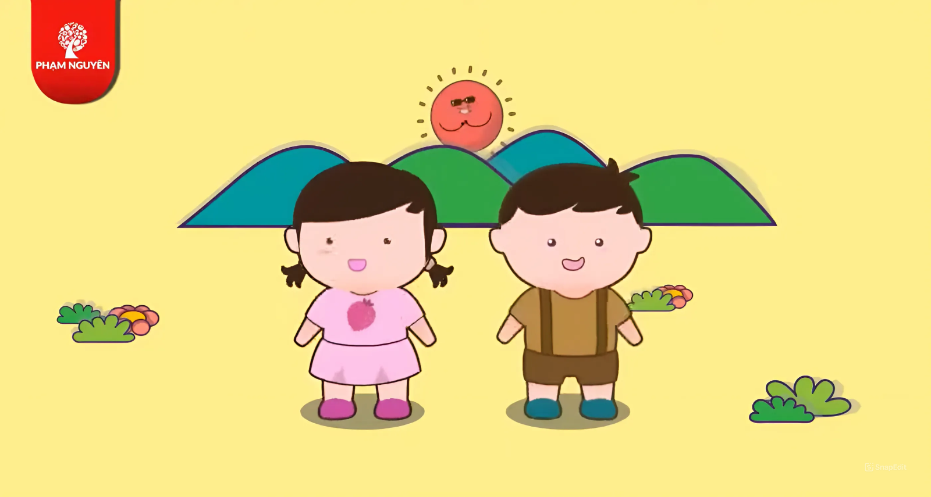

Cả lớp cùng nhau xem video dưới đây:

Slide 10


Slide 11


HOẠT ĐỘNG 1
ĐỌC THÀNH TIẾNG

Slide 12

GIỌNG ĐỌC TRONG BÀI
Cả bài đọc với giọng vui tươi và thư thái.
Nhấn giọng, gây ấn tượng ở những từ ngữ quan trọng: bí mật, mâm xôi, mật ngọt, ngay ngắn, trái ngon.

Slide 13

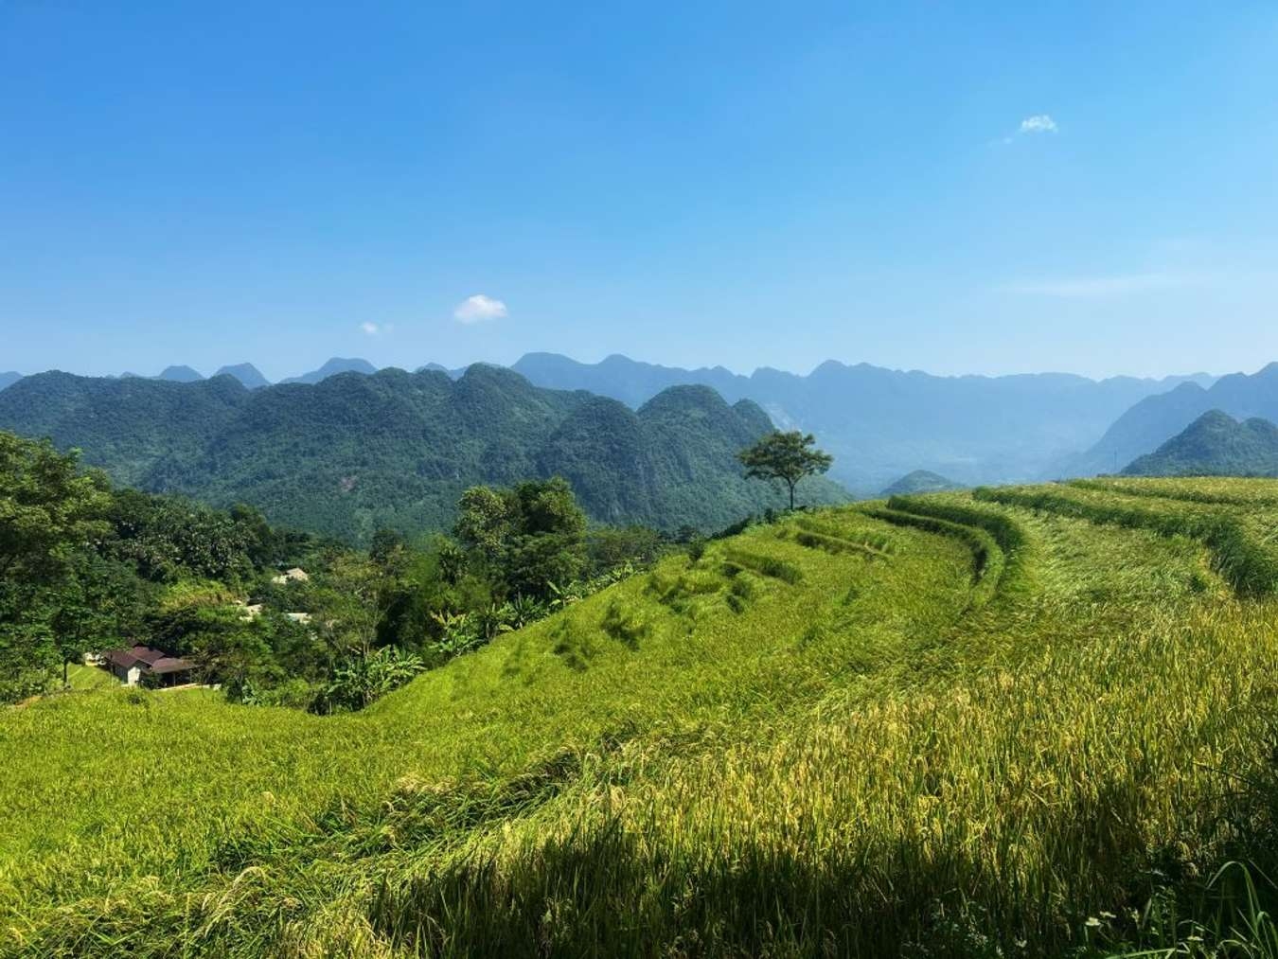

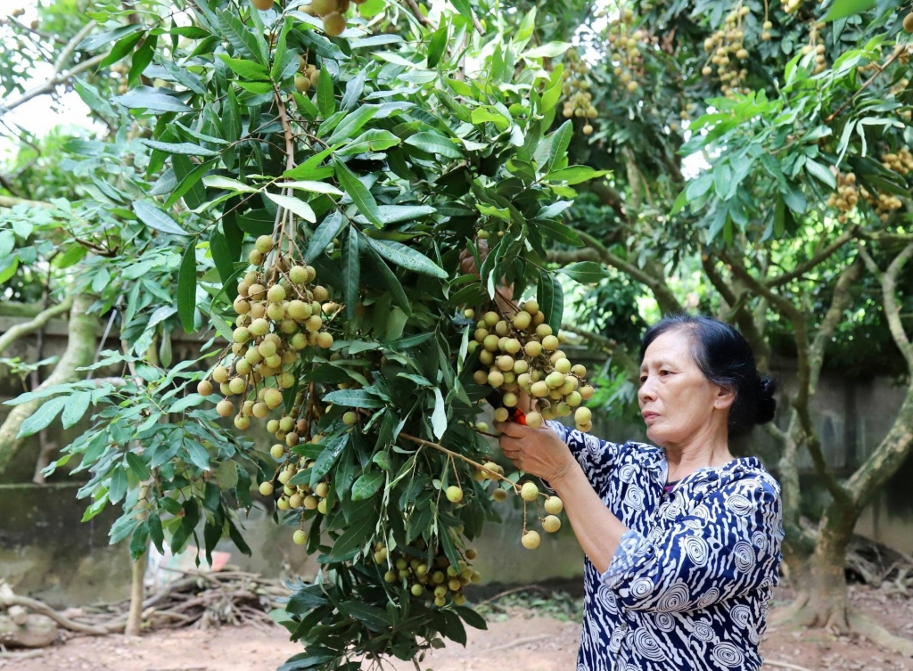
GIẢI NGHĨA TỪ KHÓ
xáo: xới đất
cho tơi.
vồng: (luống đất) cao ở giữa, thoai thoải xuống hai bên
đỏ ối: đỏ
và đều khắp
bứt: lấy tay hái quả
(nghĩa trong bài)

Slide 14
HOẠT ĐỘNG 2
ĐỌC HIỂU

Slide 15
CÂU HỎI ĐƯA RA
Câu 1: Theo em, chi tiết bạn nhỏ vừa ở lớp về đã “sà ngay vào luống đất” thể hiện điều gì?
Câu 2: Tìm những từ ngữ, hình ảnh cho thấy bạn nhỏ yêu thích công việc và làm việc rất khéo léo.
Câu 3: Mỗi lần nhận được thư của bạn nhỏ, bố của bạn cảm thấy thế nào? Vì sao?
Câu 4: Em hiểu “điều bí mật” của bạn nhỏ là gì? “Điều bí mật” đó có kết quả tốt đẹp như thế nào?
Câu 5: Bạn nhỏ trong bài thơ có những điểm gì đáng khen?

Slide 16
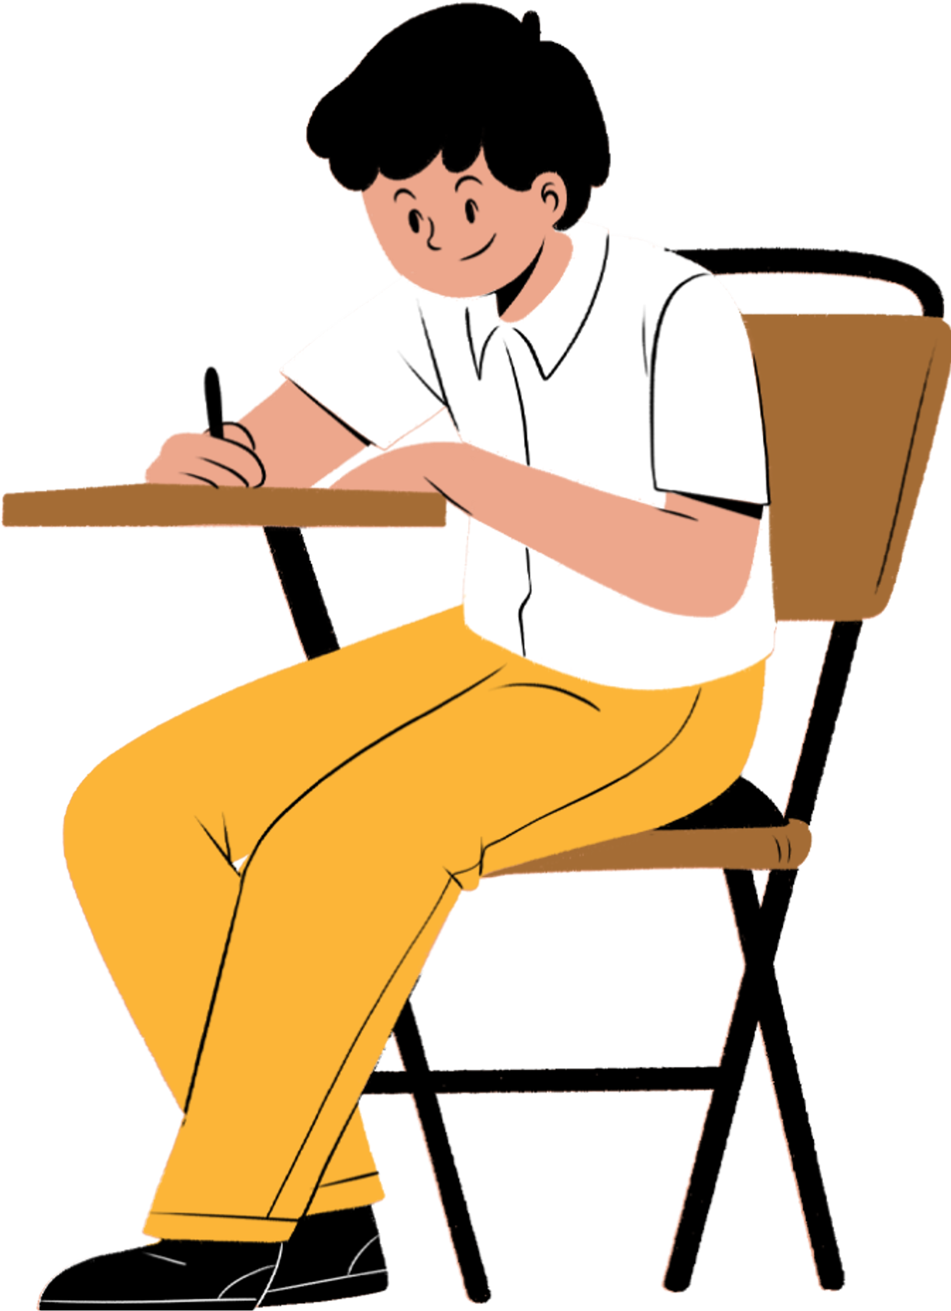
Câu 1: Theo em, chi tiết bạn nhỏ vừa ở lớp về đã “sà ngay vào luống đất” thể hiện điều gì?
Bạn nhỏ rất hào hứng với việc học.
Bạn nhỏ rất chăm học.
Bạn nhỏ rất thích trải nghiệm.

Slide 17
Câu 2: Tìm những từ ngữ, hình ảnh cho thấy bạn nhỏ yêu thích công việc và làm việc rất khéo léo.
01
Những từ ngữ cho thấy bạn nhỏ rất yêu thích công việc:
vừa ở lớp về (đã) sà ngay vào luống đất
làm đất
cuốc
cào
xáo (đất)
ủ hạt
tưới nước (cho cây cam)

Slide 18
Câu 2: Tìm những từ ngữ, hình ảnh cho thấy bạn nhỏ yêu thích công việc và làm việc rất khéo léo.
02
Những từ ngữ cho thấy bạn nhỏ làm việc rất khéo léo:
đất mịn vồng mâm xôi
con nhẹ nhàng đôi tay
nước rơi như mây bay

Slide 19

RÚT RA Ý KHỔ 1 VÀ KHỔ 2, 3
Rút ra ý khổ 1: Sự hào hứng của bạn nhỏ.
Rút ra ý khổ 2, 3: Tình yêu lao động của bạn nhỏ.

Slide 20
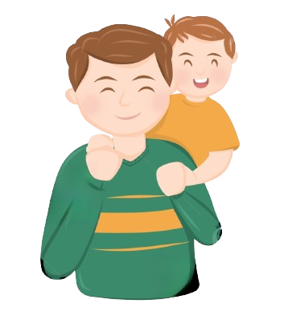
Câu 3: Mỗi lần nhận được thư của bạn nhỏ, bố của bạn cảm thấy thế nào? Vì sao?
Bố của bạn rất vui vì nhận được thư con. Bố mừng khi thấy con say sưa kể chuyện học, chuyện trường (bố biết là con yêu trường lớp, thích học hành), mừng khi thấy chữ con dần ngay ngắn (bố biết là con chăm chỉ học tập và tiến bộ thêm mỗi ngày).

Slide 21

RÚT RA Ý KHỔ 4
Hành động và cảm xúc của bạn nhỏ khi nhận được thư của bố.

Slide 22

Câu 4: Em hiểu “điều bí mật” của bạn nhỏ là gì? “Điều bí mật” đó có kết quả tốt đẹp như thế nào?
“Điều bí mật” đó chính là những hạt cam mà bạn nhỏ đem về ươm mầm và muốn đem cho bố bất ngờ.
Kết quả là những dự định của bạn nhỏ đã trở thành hiện thực.
“Điều bí mật” là bài học thực hành mà cô giáo (thầy giáo) giao cho học sinh.

Slide 23
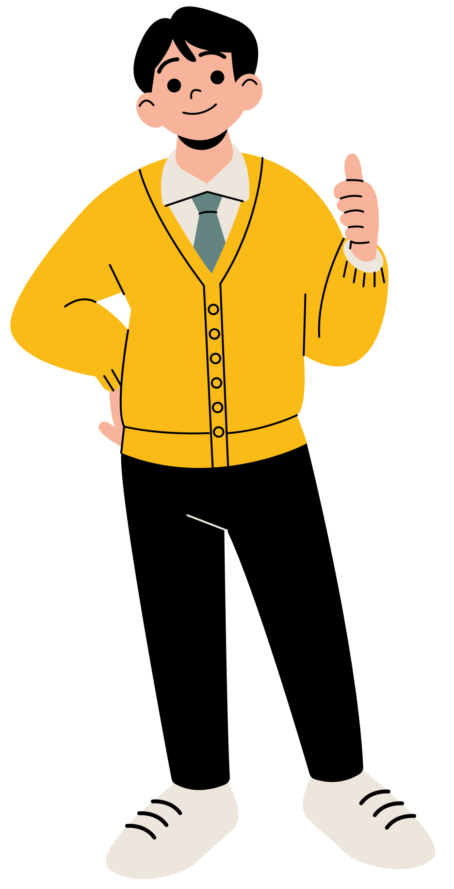
RÚT RA Ý KHỔ 5
Những dự định của bạn nhỏ đã thành hiện thực.

Slide 24
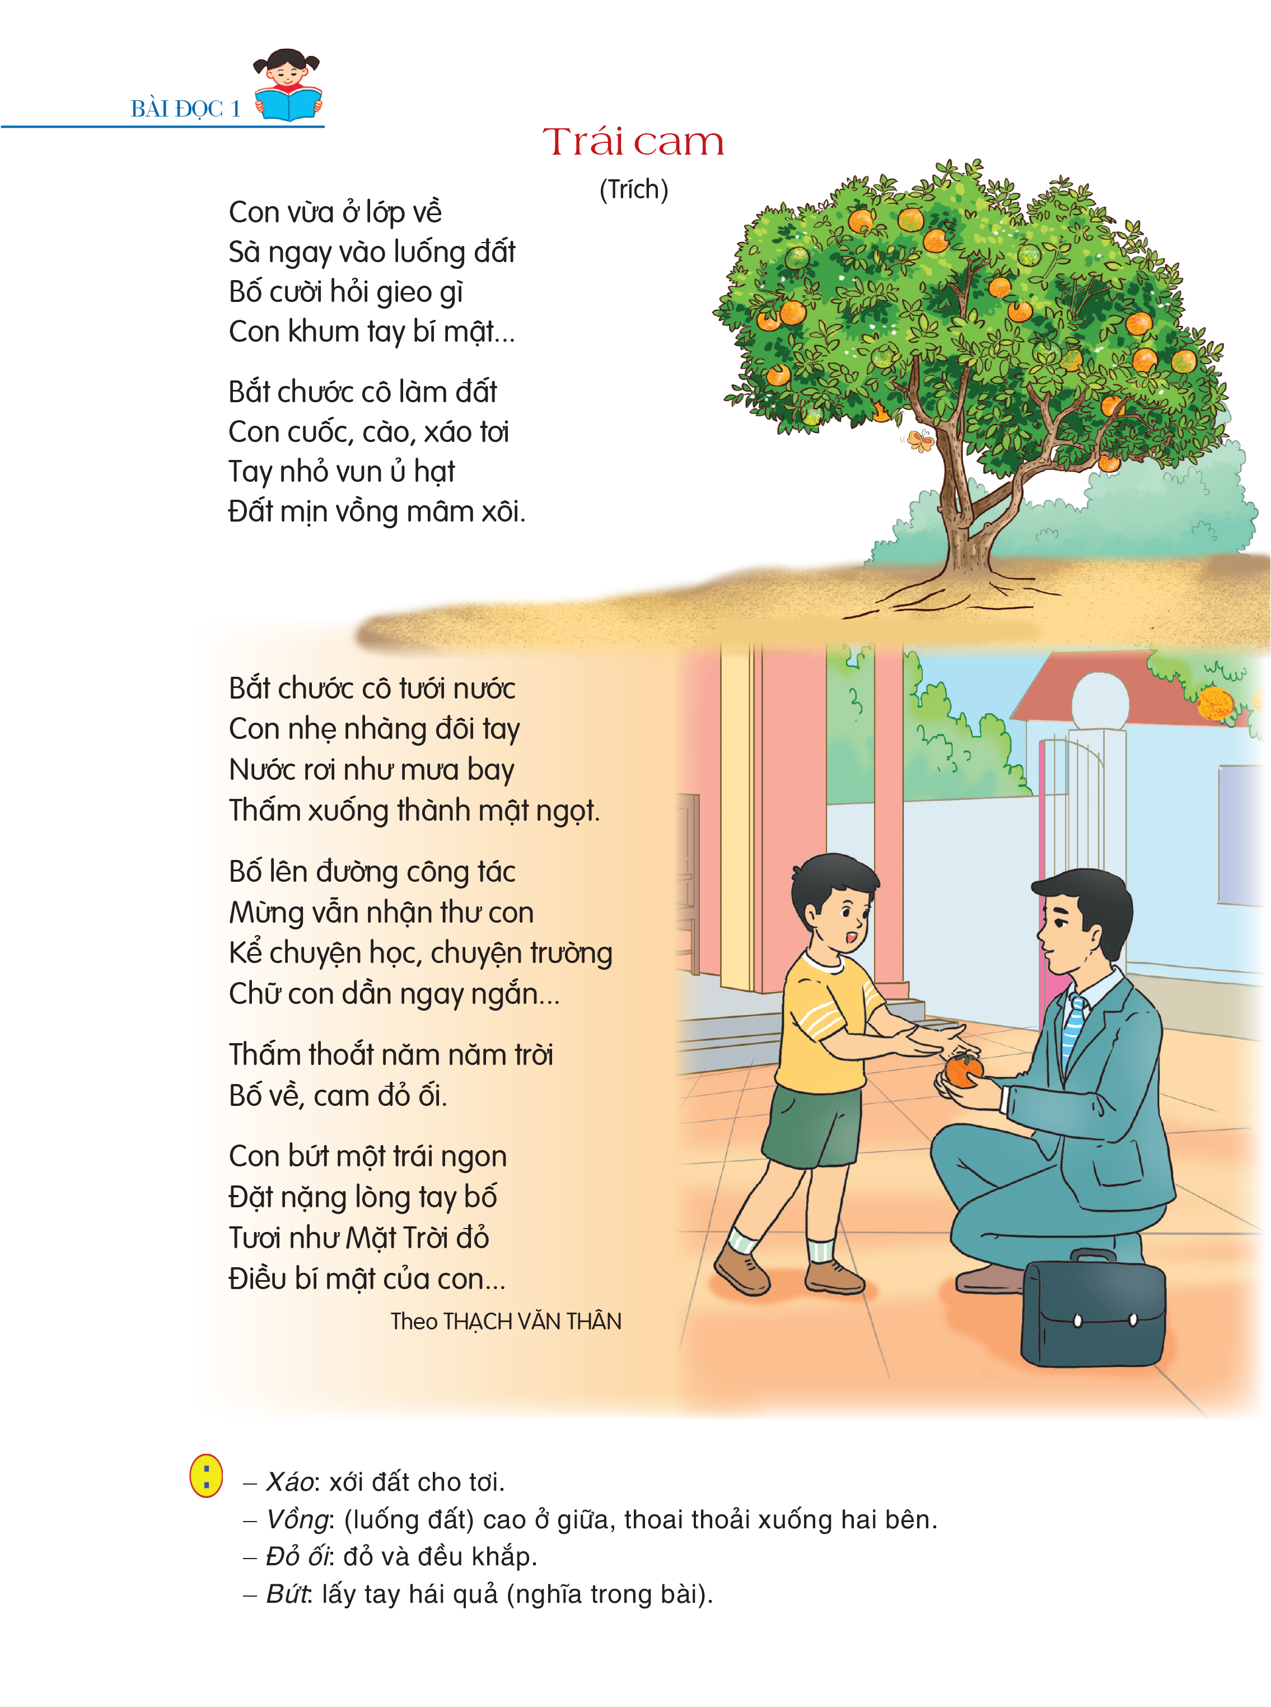
Câu 5: Bạn nhỏ trong bài thơ có những điểm gì đáng khen?
Bạn nhỏ đã biết trồng cam, từ những việc như làm đất (cuốc đất, cào đất, xáo đất), ủ hạt cho tới tưới nước cho cam. Cây cam của bạn đã ra trái và bố của bạn đã rất ngạc nhiên, vui mừng, tự hào về con.

Slide 25
NỘI DUNG BÀI ĐỌC
Bài thơ nói về bạn nhỏ chăm học, chăm lao động, biết đem những điều học được áp dụng vào đời sống, giàu tình cảm và yêu bố.

Slide 26
HOẠT ĐỘNG 3
ĐỌC NÂNG CAO

Slide 27
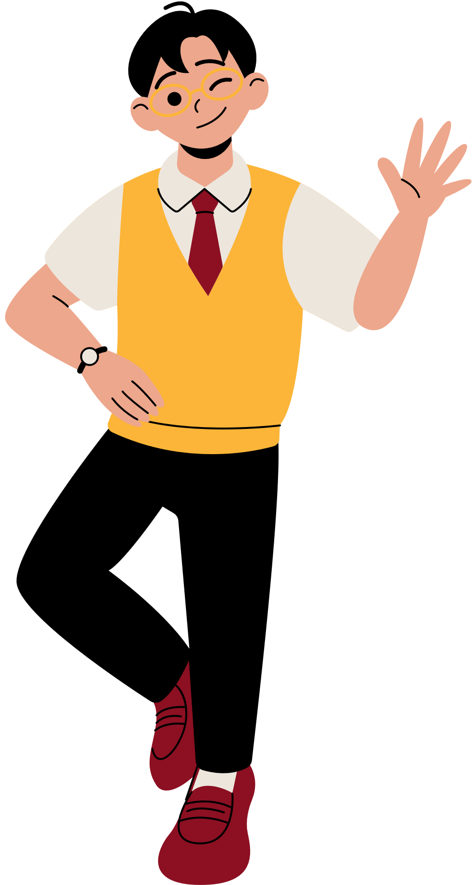
Cả lớp luyện đọc và thi đọc diễn cảm theo trình tự sau: Mỗi bạn đọc một đoạn thơ.

Slide 28

Con/ vừa ở lớp về/
Sà ngay/ vào luống đất//
Bố cười/ hỏi gieo gì/
Con khum tay/ bí mật…//
Bắt chước cô/ làm đất/
Con cuốc,/ cào,/ xáo tơi/
Tay nhỏ/ vun ủ hạt/
Đất mịn/ vồng mâm xôi.//

Slide 29


Slide 30





TRÒ CHƠI
THU HOẠCH CAM

Slide 31

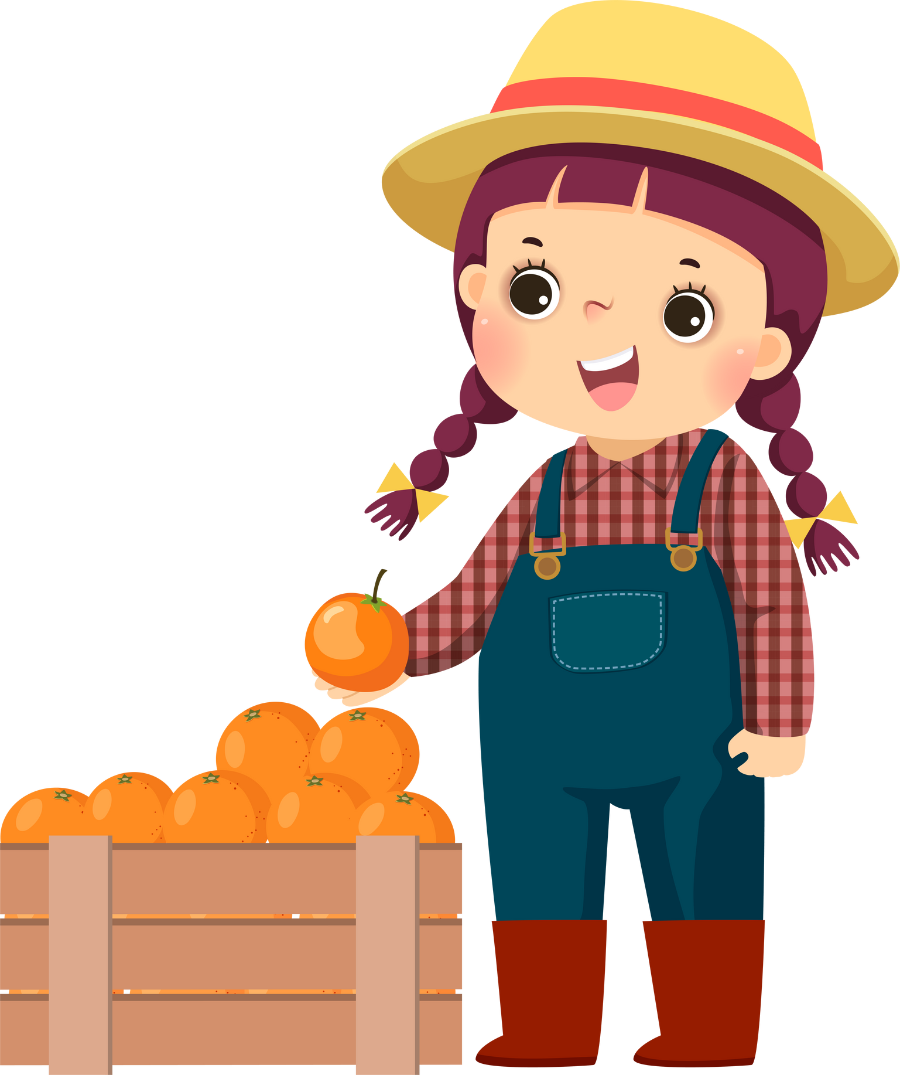
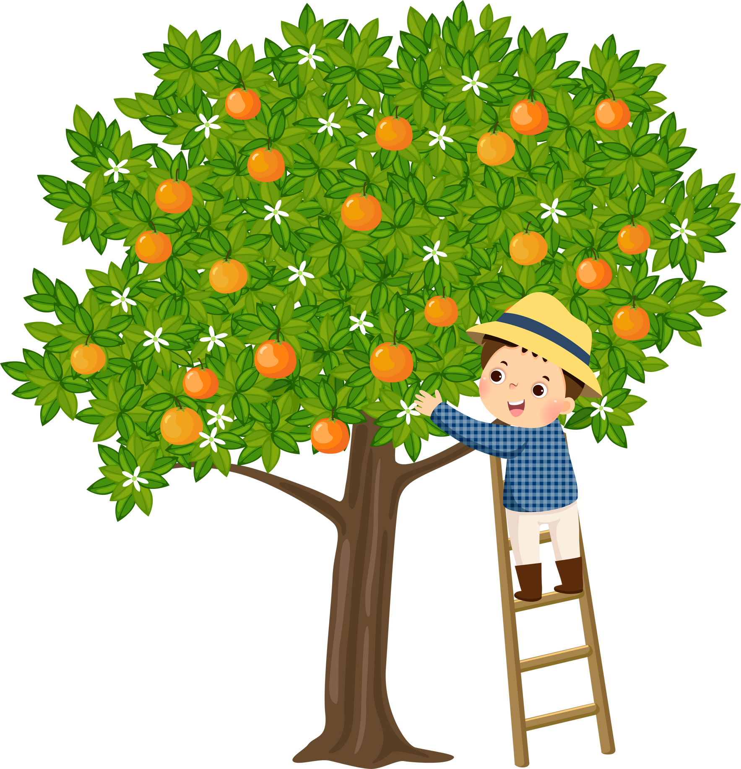

TRÒ CHƠI
THU HOẠCH CAM
Mùa cam đến rồi, các em hãy cùng các bác nông dân thu hoạch cam nhé!
Với mỗi câu trả lời đúng, một quả cam sẽ được hái xuống.

Slide 32



Notes:
Bấm vào từng quả cam để đến câu hỏi.
Sau khi thu hoạch xong bấm vào quả cam bên góc phải để sang nội dung tiếp theo.

Slide 33


Câu 1: Nhân vật “con” trong bài đọc đã làm gì
ngay khi vừa ở lớp về?
A. Gieo hạt ở luống đất.
B. Ra thăm khu vườn.
C. Làm bài tập về nhà.
D. Trò chuyện với bố.
Notes:
GV click vào đáp án để kiểm tra đúng/sai
Bấm vào quả cam góc phải để trở lại slide chọn câu hỏi

Slide 34
Câu 2: Bạn nhỏ học các bước làm đất để gieo hạt từ ai?
A. Từ sách vở.
B. Từ mẹ.
C. Từ cô giáo.
D. Từ bố.
Notes:
GV click vào đáp án để kiểm tra đúng/sai
Bấm vào quả cam góc phải để trở lại slide chọn câu hỏi

Slide 35
Câu 3: Điều gì làm bố vui mừng khi nhận được thư của con
lúc đi công tác?
A. Được con kể chuyện học, chuyện trường lớp.
B. Được con yêu thương, mong chờ ngày trở về.
C. Hạt giống mà con gieo đã lớn và cho quả chín.
D. Chữ của con dần
ngay ngắn, đẹp hơn.
Notes:
GV click vào đáp án để kiểm tra đúng/sai
Bấm vào quả cam góc phải để trở lại slide chọn câu hỏi

Slide 36
Câu 4: Nêu nhận xét về nhân vật “con” trong bài thơ?
A. Nhân vật “con” yêu thiên nhiên và yêu gia đình, luôn dành những tình cảm tốt đẹp nhất cho bố.
B. Nhân vật “con” rất giỏi bắt chước cô giáo để tự mình gieo hạt trồng cây.
C. Nhân vật “con” là một người con hiếu thảo, hiền lành và ngoan ngoãn.
D. Nhân vật “con” rất nhớ bố khi ông đi công tác suốt năm năm trời.
Notes:
GV click vào đáp án để kiểm tra đúng/sai
Đúng: ô chuyển màu xanh + âm thanh đúng
Sai: ô chuyển màu đỏ + âm thanh sai
Bấm vào quả cam góc phải để trở lại slide chọn câu hỏi

Slide 37
Câu 5: Vì sao ở khổ thơ cuối, tác giả lại chọn so sánh
quả cam chín với Mặt Trời?
A. Vì muốn nhấn mạnh ý nghĩa của quả cam.
B. Vì hai sự vật này cùng có điểm chung về hình dáng và màu sắc.
C. Vì muốn tăng sức hấp dẫn và biểu cảm cho đoạn thơ.
D. Vì muốn tạo nên vần điệu cho câu thơ.
Notes:
GV click vào đáp án để kiểm tra đúng/sai
Bấm vào quả cam góc phải để trở lại slide chọn câu hỏi

Slide 38


Slide 39

Chỉ ra các hình ảnh bạn nhỏ yêu lao động, chăm học, chăm làm trong bài và nêu cảm nhận về những hình ảnh đó.
Lắng nghe 1 GV nhận xét về tiết học và khen ngợi, biểu dương những HS học tốt.
Tìm đọc truyện, thơ, văn bản miêu tả hoặc cung cấp thông tin về học và hành; ghi chép vào phiếu đọc sách theo yêu cầu ở SGK (có thể tìm truyện trong sách Truyện đọc lớp 5 (NXB Đại học Quốc gia Hà Nội).
Chuẩn bị cho Bài viết 1. Luyện tập tả người (Tìm ý, lập dàn ý)

Slide 40




TỰ ĐỌC SÁCH BÁO
(Thực hiện ở nhà)

Slide 41
Tự đọc sách báo ở nhà theo những yêu cầu dưới đây:
2 câu chuyện (hoặc 1 bài thơ, 1 câu chuyện) về học và hành (học bài, làm bài, vận dụng bài học vào cuộc sống; gương thiếu nhi chăm học,…).
1 bài văn tả người (hoặc bài báo) về việc học và hành.

Slide 42
Hướng dẫn thực hiện viết vào Phiếu đọc sách:
Tên bài đọc, tác giả bài đọc và tình cảm, cảm xúc của em về bài đọc (hoặc sự việc, nhân vật, hình ảnh, câu văn, câu thơ trong bài đọc).
?
Chuẩn bị nội dung để giới thiệu bài của em đã đọc ở nhà với các bạn trong lớp.
?

Slide 43


Slide 44



Để kết nối cộng đồng giáo viên và nhận thêm nhiều tài liệu giảng dạy,
mời quý thầy cô tham gia Group Facebook
theo đường link:
Hoc10 – Đồng hành cùng giáo viên tiểu học
Hoặc truy cập qua QR code

